Slide 1
시공 기면 결정
종단면도
무지개 조
발표자 : 김슬바누

Slide 2
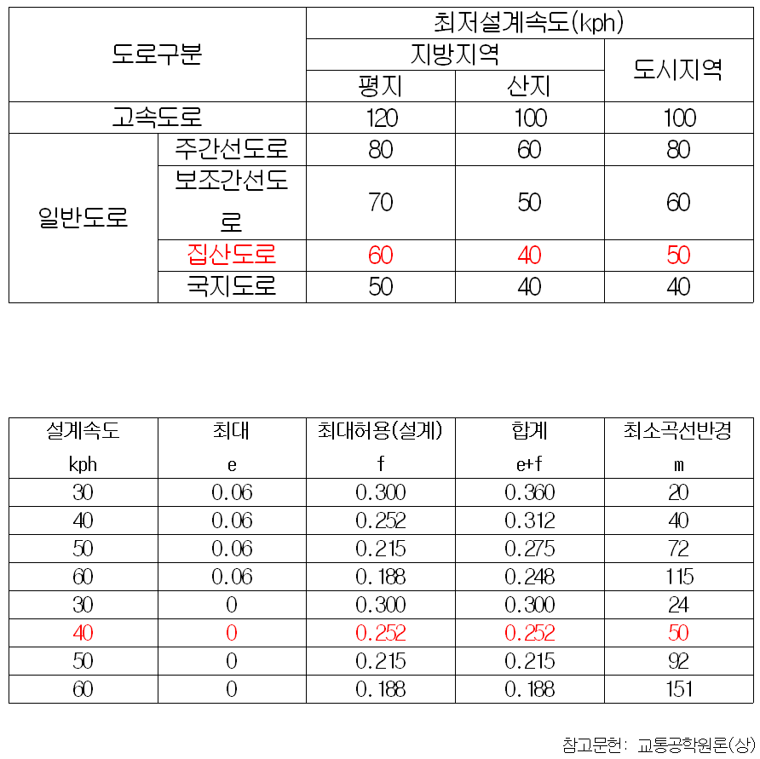
설계 기준

Slide 3
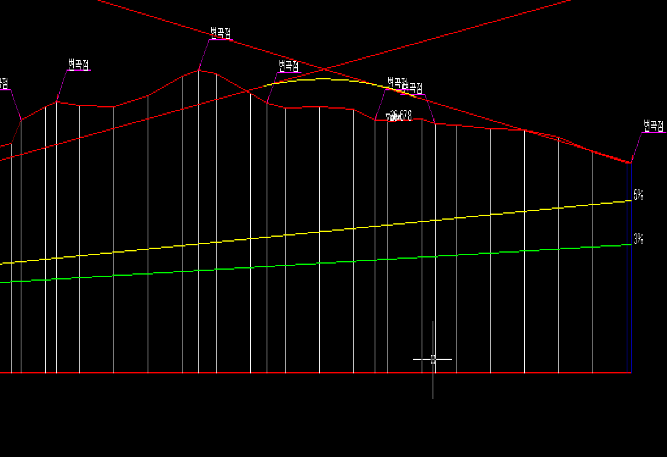
노면 기울기 선택
4.2
8.6
기울기
선택

Slide 4
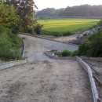


도로 시공 사례
시공중인 도로의 모습입니다.
도로 양 옆에 숲이 있는 도로 입니다.
산의 형태를 그대로 두고 만든 도로입니다.

Slide 5
향후 설계 진행방향
절토, 성토량 계산
도로 부속시설(신호등, 교차로) 설치여부판단
교통섬, 야생동물유도 울타리 설치 유무 판단
선형의 크기 및 위치 결정
자전거도로의 유무결정

Slide 6
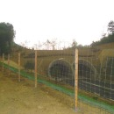

부속시설 사진
도로의 부속 시설 중에 하나인 야생동물
유도 울타리 입니다.
이것은 가장 큰 목적은 로드킬을 방지하는 것입니다.
도로의 부속 시설 중에 하나인 자전거 도로 입니다.
이것의 가장 큰 목적은 자동차와 보행자, 자전거 이용자를 보호 하기 위해서 입니다

Slide 7
감사합니다^^
_대구대 토목공학과 파이팅!!!

